Slide 1

API期末项目20×20
車行
设计人：张玮锋

Slide 2
02
产品定位
车辆是现代交通的首要手段，车是生活的必需品，是一个家庭都想拥有的交通工具。而有很多人对于车都是非常热爱的，尤其是中年男子。他们喜欢看车，买车。而当爱车人士们在外观察到好看的车时，可能不知道车的型号，未免有一点遗憾，我们这款APP会解决这个问题，他可以通过拍照识别车型，并且顺便进行价值的估算，让爱车人士更加了解车型。而且可以找到购买途径。
本产品适宜年龄16+岁的人使用，是一款用于扫描车型，帮助人们识别车型的APP，人们可以用于扫描自己不懂得却感兴趣的车型，从而去了解价格、型号、购买区域。

Slide 3
02
背景
车辆是现代交通的首要手段，车是生活的必需品，是一个家庭都想拥有的交通工具。而有很多人对于车都是非常热爱的，尤其是中年男子。他们喜欢看车，买车。而当爱车人士们在外观察到好看的车时，可能不知道车的型号，未免有一点遗憾，我们这款APP会解决这个问题，他可以通过拍照识别车型，并且顺便进行价值的估算，让爱车人士更加了解车型。而且可以找到购买途径。
车辆是现代交通的首要手段，车是生活的必需品，是一个家庭都想拥有的交通工具。而有很多人对于车都是非常热爱的，尤其是中年男子。他们喜欢看车，买车。而当爱车人士们在外观察到好看的车时，可能不知道车的型号，未免有一点遗憾，我们这款APP会解决这个问题，他可以通过拍照识别车型，并且顺便进行价值的估算，让爱车人士更加了解车型。而且可以找到购买途径。

Slide 4
02
背景
车辆是现代交通的首要手段，车是生活的必需品，是一个家庭都想拥有的交通工具。而有很多人对于车都是非常热爱的，尤其是中年男子。他们喜欢看车，买车。而当爱车人士们在外观察到好看的车时，可能不知道车的型号，未免有一点遗憾，我们这款APP会解决这个问题，他可以通过拍照识别车型，并且顺便进行价值的估算，让爱车人士更加了解车型。而且可以找到购买途径。
对市场调查，尚未有搜索扫描车系的专业APP。
只有售卖二手车的APP，但是只有购物功能，并没有扫描功能。

Slide 5
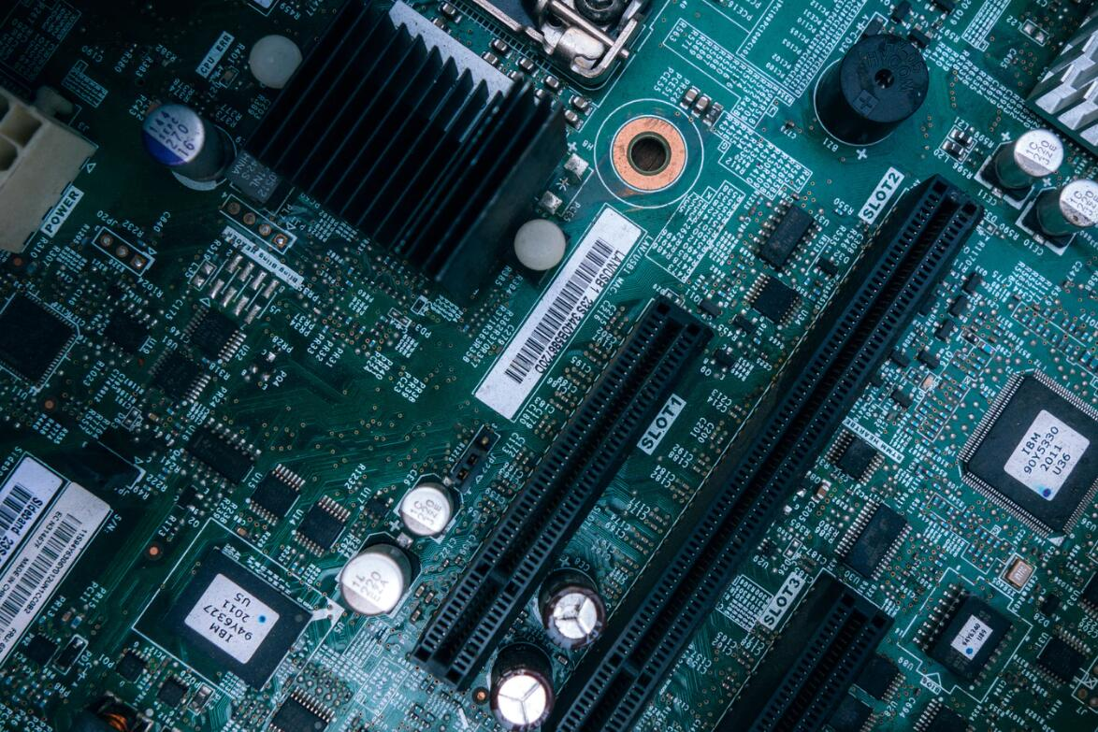
02
加值宣言
1、对市场调查，尚未有搜索扫描车系的专业APP 本产品皆在通过使用人工智能的部分功能（车辆分析、）
2、(核心)百度AI车型识别，拍下任意车照片并输入，输出照片车型对应名称、种类以及详细信息和价格资料。

Slide 6
02
加值宣言
3、(核心)百度AI的车辆检测，通过拍照，在一张照片如果出现很多车，会在输出的结果栏提示选择哪一部车。
4、百度AI语音合成API：在介绍车中使用到，并且添加了语速以及声音可选项。
5、(辅佐)百度AI图像效果增强，图像去雾和图像清晰度增强

Slide 7
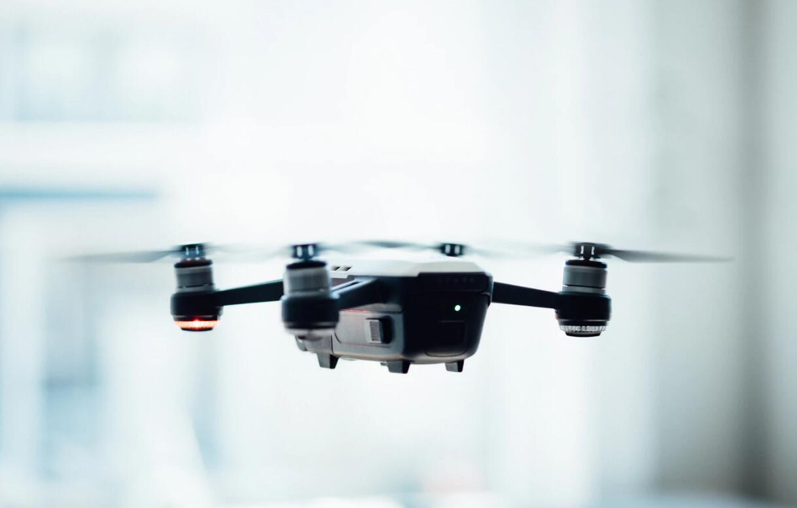
02
核心价值与用户痛点
着眼与爱车人士和购车人士的基本需求，解决用户及时获得车辆介绍信息的问题。
目标
拍下或上传车照片，提取车的信息，输出该车种类、名称及跳转相关的购买信息。
目标用户
1、在外的客户看到感兴趣的车型，无法得知信息。
2、想要购车客户通过车型搜索，车型扫描，得知信息需要购车。

Slide 8
02
加值 | 痛点
车型识别功能可以通过拍摄车的照片得到车名称、型号 | 车类太多了，几乎没有人可以记下很多车型
车型识别功能可以通过拍摄动物照片得到车详细信息、购买的价格指标 | 对于想购车的人们，可以满足用户的购买喜好需求
车的详细信息较多，用户不想要看字，更想要用语言去听 | 减少用户烦燥

Slide 9
02
用户案例 | 对应API | 重要程度
用户想知道当前看到的车的名字信息、价格列表 | 车型识别 | 非常重要
用户拍下一张图片有很多车 | 车辆检测 | 非常重要
图片模糊不清楚 | 图像效果增强 | 次重要
用户不想看字 | 语音合成 | 次重要

Slide 10
02
人工智能概率性与用户痛点
1、百度AI中的车型识别api: 识别近八千种车型，接口返回车辆名称，支持自定义返回结果数 支持获取识别结果的百科信息，接口返回百科词条URL、图片和描述，支持自定义返回词条数 综上可得出，用户在使用车型识别时可识别车型种类多，基本能满足客户识别车型的使用，识别车型基本能返回百科词条信息。

Slide 11
02
人工智能概率性与用户痛点
但在拍摄和上传图片极为模糊时或网络断连和卡顿的情况下，会影响该功能的使用，但正常情况的手机拍摄和网络下不会影响使用，对用户基本影响不大。
2、百度AI中的车辆检测api: 在一张图的诸多的车辆中，可以扫描多种车辆，然后给用户作为筛选，选择自己想要识别的车辆，就不会造成识别API的误区

Slide 12
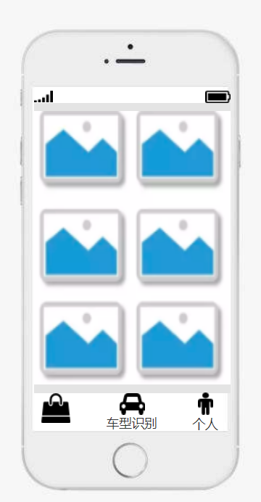
02

Slide 13
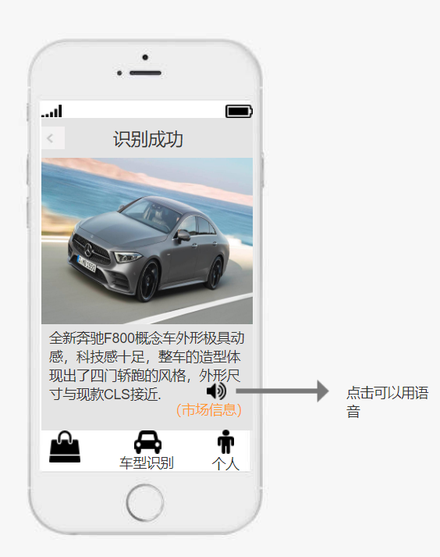
02

Slide 14
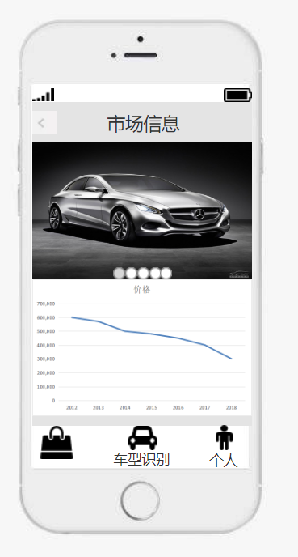
02

Slide 15
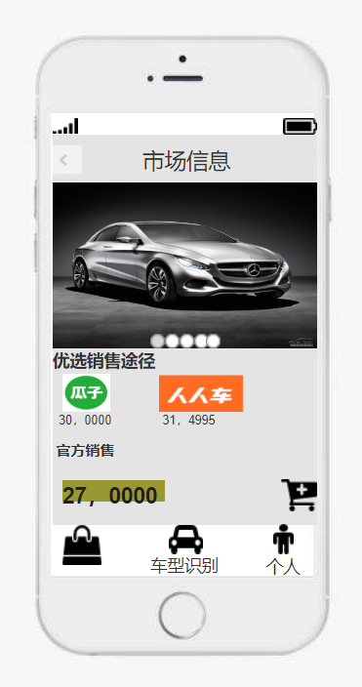
02

Slide 16
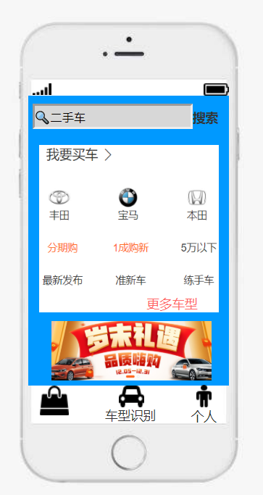
02

Slide 17
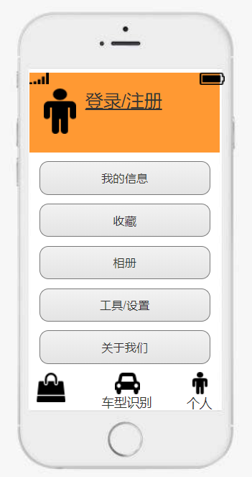
02

Slide 18
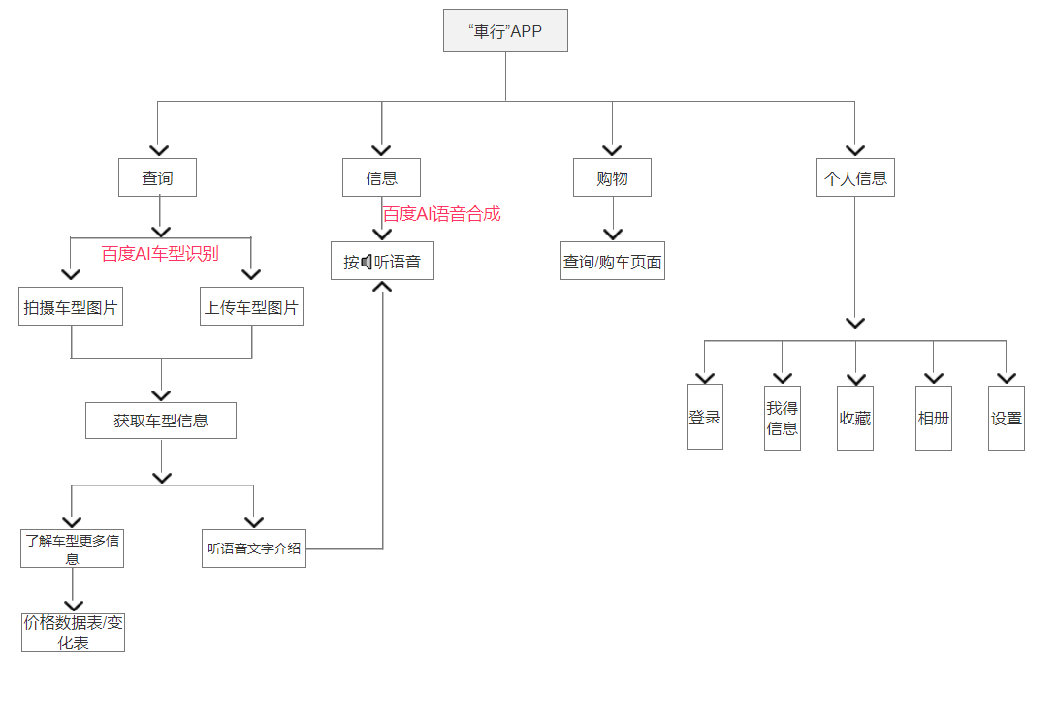
02

Slide 19
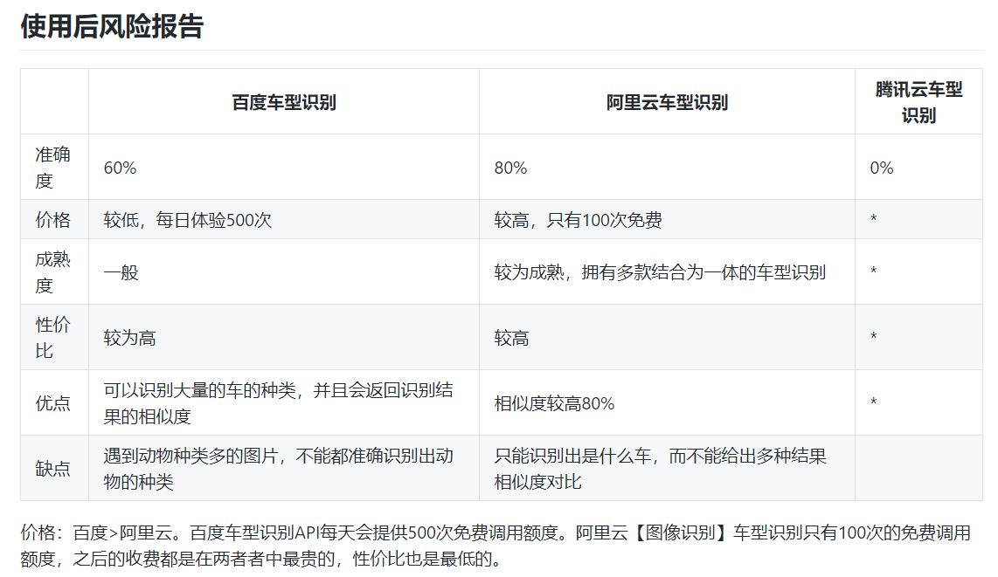
02

Slide 20
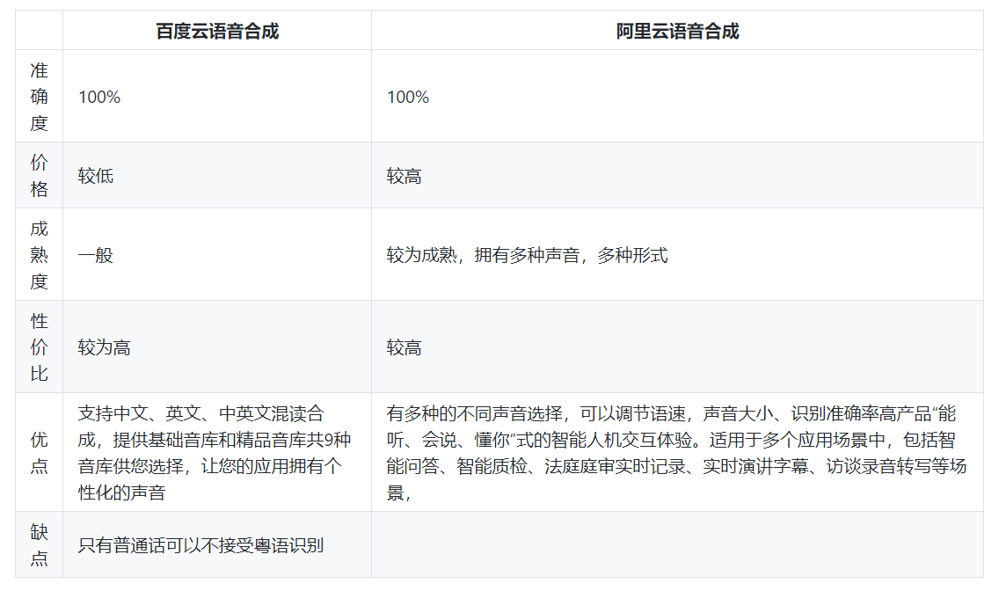
02
由此观之，百度语音合成是相对于没有阿里云语音合成发展的成熟，但是依据性价比比较分析，百度语音合成还是较为高的。因为价格方面还是比较低，而且功能较为支持平民使用。

